Slide 1

- - 45 LECCIONES…
PARA EL 2012

Slide 2

1. La vida no es justa, pero aún así es buena.
3. La vida es demasiada corta para perder el tiempo odiando a alguien.
2. Cuando tengas duda, sólo toma el siguiente paso pequeño.

Slide 3

4. Tu trabajo no te cuidará cuando estés enfermo.
Tus amigos y familia sí. Mantente en contacto.
6. No tienes que ganar cada discusión.
Debes estar de acuerdo en no estar de acuerdo.
5. Liquida tus tarjetas de crédito cada mes.

Slide 4

7. Llora con alguien. Alivia más que llorar solo.
9. Ahorra para el retiro comenzando con tu primer sueldo.
8. Si te caes siete veces, levántate ocho

Slide 5

10. Cuando se trata de chocolate, la resistencia es inútil.
12. Está bien permitir que tus niños te vean llorar.
11. Haz las paces con tu pasado para que no arruine tu presente.

Slide 6

13. No compares tu vida con otros.
No tienes ni idea de lo que se trata su travesía.
15. Todo puede cambiar en un parpadear de ojos.
Aprovecha el aquí y el ahora.
14. Si una relación tiene que ser secreta, no debes estar en ella.

Slide 7


16. Respira profundamente. Esto calma la mente.
18. Si algo no te mata, en realidad te hace más fuerte.
17. Elimina todo lo que no sea útil, hermoso o gozoso.

Slide 8

19. Nunca es demasiado tarde para tener una niñez feliz.
Pero la segunda depende de ti y de nadie más.
21. Enciende las velitas, utiliza las sábanas bonitas, ponte la lencería
cara. No la guardes para una ocasión especial.. Hoy es especial.
20. Cuando se trata de perseguir aquello que amas en la vida, no aceptes un “no” por respuesta.

Slide 9

22. Prepárate de más, y después sigue la corriente.
24. El órgano sexual más importante es el cerebro.
23. Sé excéntrico ahora. No esperes a ser viejo para usar el morado.

Slide 10

25. Nadie está a cargo de tu felicidad, más que tú.
27. Enmarca todo llamado “desastre” con estas palabras:
“En cinco años… ¿esto importará?”
26. Siempre elige vida.

Slide 11
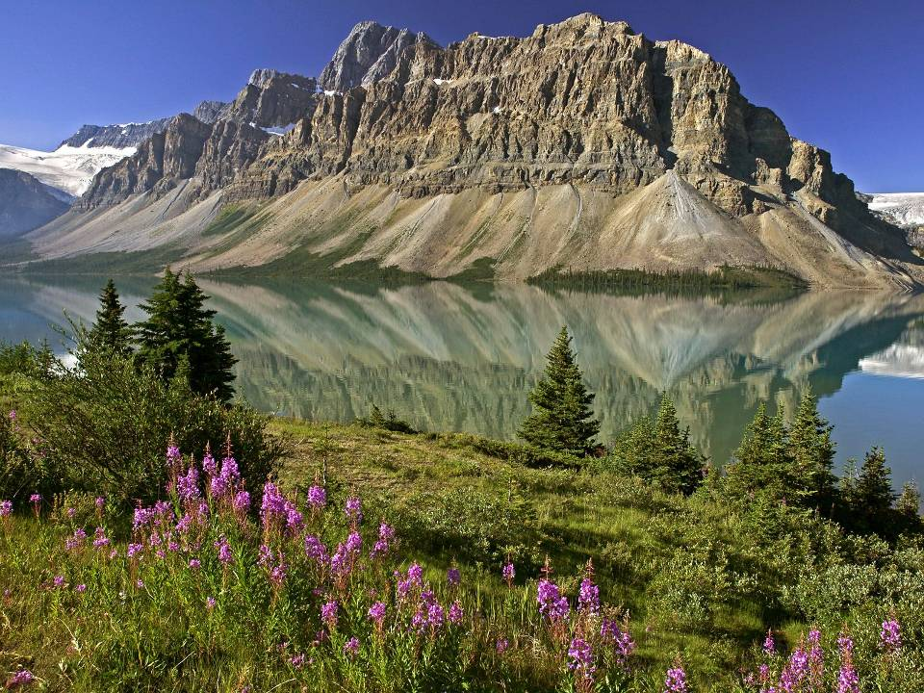
28. Perdóna a los demás y sobre todo a tí mismo.
30. El tiempo sana casi todo. Dale tiempo al tiempo.
29. Lo que las otras personas piensen de ti no te incumbe.

Slide 12
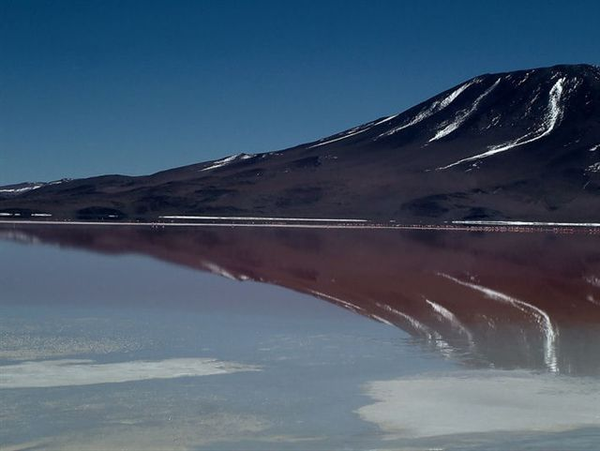
31. Por más buena o mala que sea una situación, algún día cambiará.
33. Cree en los milagros.
32. No te tomes tan en serio. Nadie más lo hace.

Slide 13
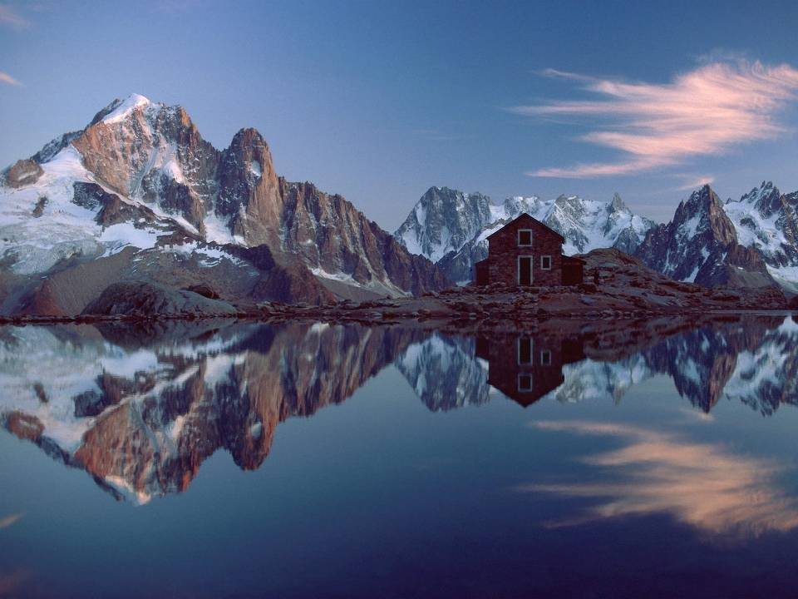
34. Mereces aprecio por existir,
no por lo que hayas hecho o dejado de hacer.
36. Llegar a viejo es mejor que la alternativa--- morir joven.
35. No audites la vida. Sólo llega y aprovéchala al máximo hoy.

Slide 14
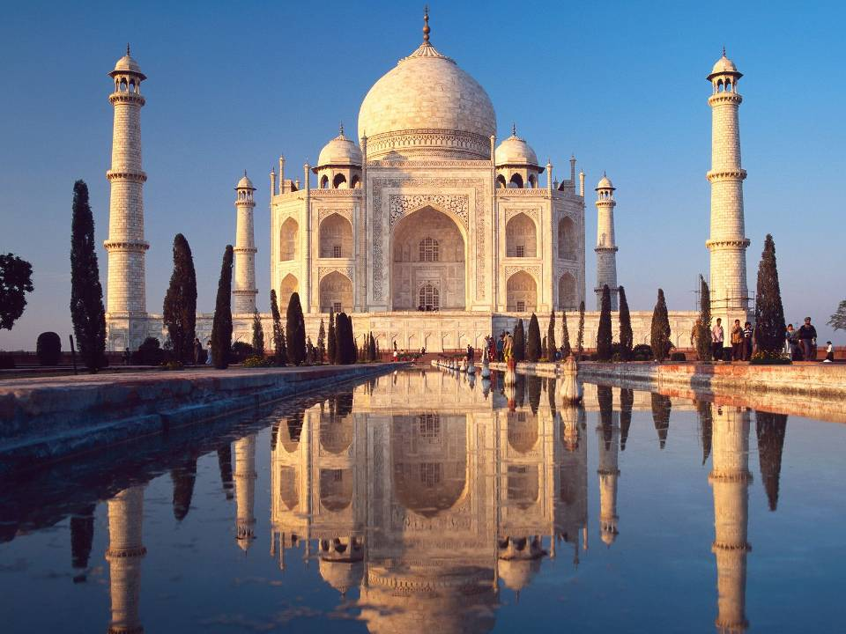
37. Tus niños sólo tienen una niñez.
39. Sal todos los días. Los milagros están esperando en todas partes.
38. Todo lo que verdaderamente importa al final es que hayas amado.

Slide 15

40. Si todos apiláramos nuestros problemas y viéramos los montones
de los demás, rápido arrebataríamos de regreso los nuestros.
42. Lo mejor está aún por llegar.
41. La envidia es una pérdida de tiempo. Tú ya tienes todo lo que necesitas.

Slide 16

43. No importa cómo te sientas... párate, arréglate y preséntate.
45. La vida no está envuelta con un moño, pero sigue siendo un regalo.
44. Cede.

Slide 17

Los Amigos son la familia que nosotros mismos escogemos.

Slide 18
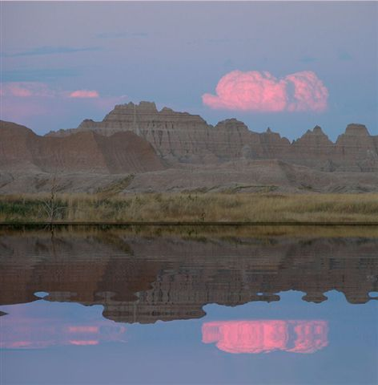
- ¿Sabes por qué has podido ver estos hermosos reflejos?
Porque había paz y sosiego en el agua.
A veces deseamos vernos a nosotros mismos, y nos olvidamos que si deseamos hacerlo, necesitamos de la paz y el sosiego interior.

Slide 19

Las tensiones y el ajetreo de nuestro diario quehacer nos impide vernos a nosotros mismos como somos, y también nos impide ver a los otros como son.
Ojalá siempre encuentres en tus días muchos minutos de paz y sosiego.
Deberíamos estar más atentos y no juzgar tan fácilmente a los otros ni a nosotros mismos pues nuestro entorno se mueve y no refleja siempre la verdad de lo que somos.

